Slide 1
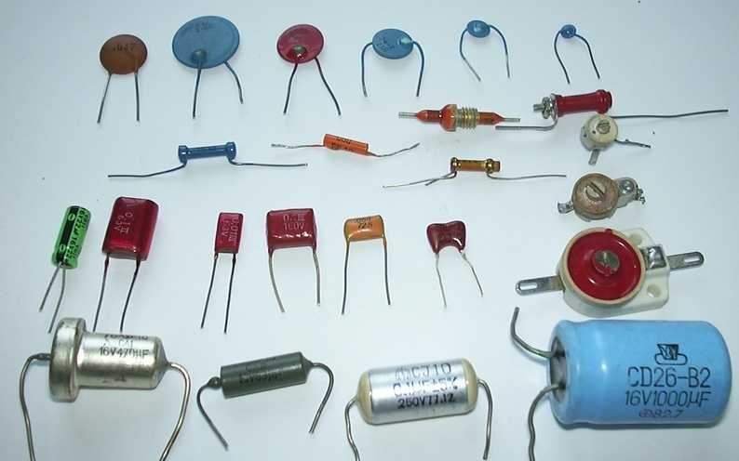
一、电容元件 (capacitor)
常用的几种电容器

Slide 2


q+
q
电容器
_
在外电源作用下，
ε
两极板上分别带上等量异号电荷，撤去电源，板上电荷仍可长久地集聚下去，是一种储存电能的部件。
1.定义
q
储存电能的元件。其特性可用u～q 平面上的一条曲线来描述
电容元件
u
库伏
特性

Slide 3
2. 线性定常电容元件
任何时刻，电容元件极板上的电荷q与电压 u 成正比。q ~ u 特性是过原点的直线
q
α
C
O
u
+q
-q
电路符号
＋
－
u
单位
C 称为电容器的电容, 单位：F (法) (Farad，法拉), 常用μF，p F等表示。

Slide 4
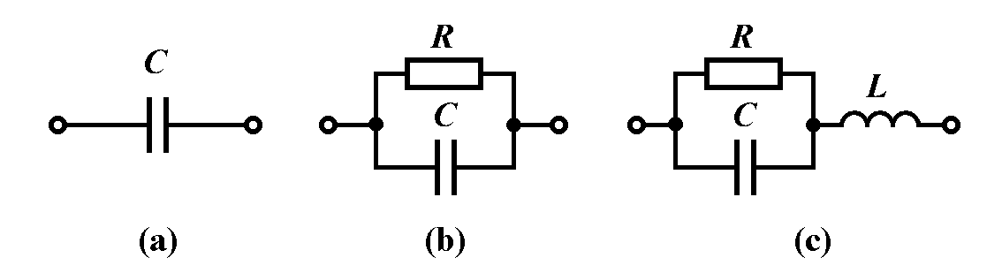
电路模型
图7-2 电容器的几种电路模型
（1）在工作电压低的情况下，电容器漏电很小，可以用一个电容作为它的电路模型。如图（a）
（2）工作电压低，当其漏电不能忽略时，则需要用一个电阻与电容的并联作为它的电路模型。如图（b）所示。
（3）在工作频率很高的情况下，还需要增加一个电感来构成电容器的电路模型，如图（c）所示。

Slide 5
线性电容的电压、电流关系
C
电容元件VCR的微分关系
i
＋
－
u
u、i 取关联参考方向
表明：
（1）i 的大小取决于 u 的变化率, 与 u 的大小无关，
电容是动态元件；
(2) 当 u 为常数(直流)时，i =0。电容相当于开路，电容
有隔断直流作用；

Slide 6
电容元件VCR的积分关系
表明
电容元件有记忆电流的作用，故称电容为记忆元件
注
（1）当 u，i为非关联方向时，上述微分和积分表达式前要冠以负号 ;
（2）上式中u(t₀)称为电容电压的初始值，它反映电容初始时刻的储能状况，也称为初始状态。

Slide 7
电容电压的连续性
电容电流在闭区间[t₁,t₂]有界时，电容电压在开区间(t₁,t₂)内是连续的。这可以从电容电压、电流的积分关系式中得到证明。
将t=T和t=T+dt代入上式中，其中t1<T<t2和t1<T+dt<t2得到

Slide 8
当电容电流有界时，电容电压不能突变的性质，常用下式表示
对于初始时刻t=0来说，上式表示为
利用电容电压的连续性，可以确定电路中开关发生作用后一瞬间的电容电压值。

Slide 9
例 如下图所示电路的开关闭合已久，求开关在t=0时刻
断开瞬间电容电压的初始值u_{C}(0₊)。
解：开关闭合已久，各电压电流均为不随时间变化的恒定
值，造成电容电流等于零，即

Slide 10
电容相当于开路。此时电容电压为
当开关断开时，在电阻R₂和R₃不为零的情况下，电容电流为有限值，电容电压不能跃变，由此得到

Slide 11
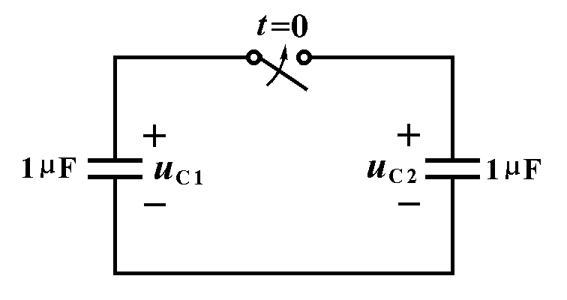
例 电路如下图所示。已知两个电容在开关闭合前一瞬间的电压分别为u_{C1}(0₋)=0V,u_{C2}(0₋)=6V，试求在开关闭合后一瞬间，电容电压u_{C1}(0＋),u_{C2}(0＋) 。
解： 开关闭合后，两个电容并联，按照KVL的约束，两个电容电压必须相等，得到以下方程

Slide 12
再根据在开关闭合前后结点的总电荷相等的电荷守恒定律，可以得到以下方程
联立求解以上两个方程，代入数据后得到
两个电容的电压都发生了变化，u_{C1}(t)由0V升高到3V，u_{C2}(t)则由6V降低到3V。从物理上讲，这是因为电容C₂上有3μC的电荷移动到C₁上所形成的结果，由于电路中电阻为零，电荷的移动可以迅速完成而不需要时间，从而形成无穷大的电流，造成电容电压可以发生跃变。

Slide 13
3. 电容的功率和储能
u、 i 取关联参考方向
功率
当电容充电， u>0，d u/d t>0，则i>0，q ↑， p>0, 电容吸收功率,储存能量。
当电容放电，u>0，d u/d t<0，则i<0，q ↓，p<0, 电容发出功率，释放能量。
表明
电容能在一段时间内吸收外部供给的能量转化为电场能量储存起来，在另一段时间内又把能量释放回电路，因此电容元件是无源元件、是储能元件，它本身不消耗能量。

Slide 14
电容的储能
从t₀到 t 电容储能的变化量：
表明
（1）电容的储能只与当时的电压值有关，电容
电压不能跃变，反映了储能不能跃变；
（2）电容储存的能量一定大于或等于零。

Slide 15
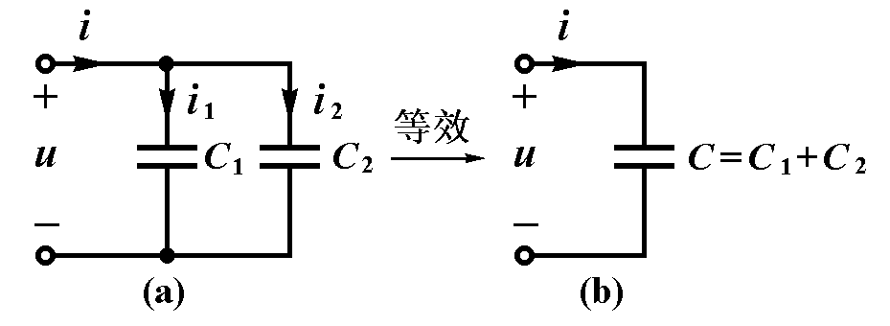
4.电容的串联和并联
1. 两个线性电容并联单口网络，就其端口特性而言，等效于一个线性电容，其等效电容的计算公式推导如下：
图7－10
列出图7－10(a) 的KCL方程，代入电容的电压电流关系，得到端口的电压电流关系
其中

Slide 16
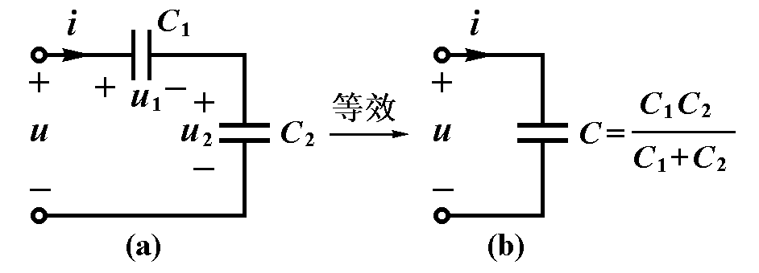
2. 两个线性电容串联单口网络，就其端口特性而言，等效于一个线性电容，其等效电容的计算公式推导如下：
图7－11
列出图7－11(a) 的KVL方程，代入电容的电压电流关系，得到端口的电压电流关系
其中
由此求得

Slide 17
例
求电流i、功率P (t)和储能W (t)
i
＋
u_{S} (t)的函数表示式为:
C
0.5F
解
－
u/V
电源波形
2
解得电流
0
1
2
t /s
i/A
1
1
2
t /s
-1

Slide 18

吸收功率
p/W
2
0
1
2
t /s
-2
释放功率
W_{C}/J
1
0
1
2
t /s

Slide 19
若已知电流求电容电压，有
i/A
1
1
2
t /s
-1

Slide 20
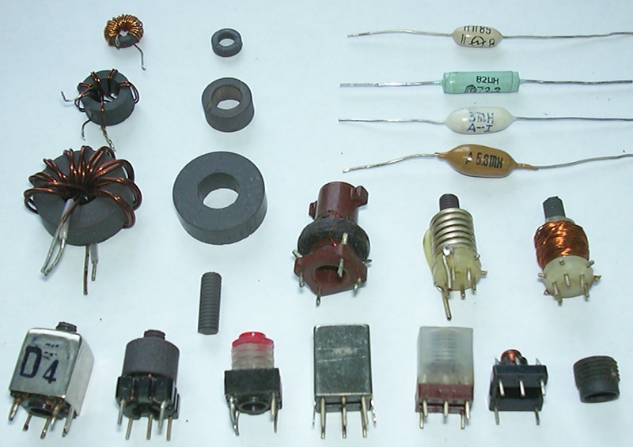
二、电感元件(inductor)
常用的几种电感器

Slide 21
ψ（t)＝N Φ(t)
电感器
把金属导线绕在一骨架上构成一实际电感器，当电流通过线圈时，将产生磁通，是一种储存磁能的部件
i (t)
+
u (t)
-
1.定义
ψ
储存磁能的元件。其特性可用i ～ψ 平面上的一条曲线来描述
电感元件
i
韦安
特性

Slide 22
2. 线性定常电感元件
任何时刻，通过电感元件的电流i与其磁链ψ 成正比。 ψ ~ i 特性是过原点的直线
ψ
α
O
i
i
L
电路符号
+
u (t)
-
单位
L 称为电感器的自感系数, L的单位：H (亨) (Henry，亨利)，常用μH，m H表示。

Slide 23
线性电感的电压、电流关系
电感元件VCR的微分关系
i
L
根据电磁感应定律与楞次定律
+
u (t)
-
u、i 取关联参考方向
表明：
(1) 电感电压u 的大小取决于i 的变化率, 与i 的大小无关，电感是动态元件；
(2) 当i为常数(直流)时，u =0。电感相当于短路；
实际电路中电感的电压 u为有限值，则电感电流i
不能跃变，必定是时间的连续函数.

Slide 24
电感元件VCR的积分关系
表明
电感元件有记忆电压的作用，故称电感为记忆元件
注
（1）当 u，i为非关联方向时，上述微分和积分表达式前要冠以负号 ;
（2）上式中i(t₀)称为电感电流的初始值，它反映电感初始时刻的储能状况，也称为初始状态。

Slide 25
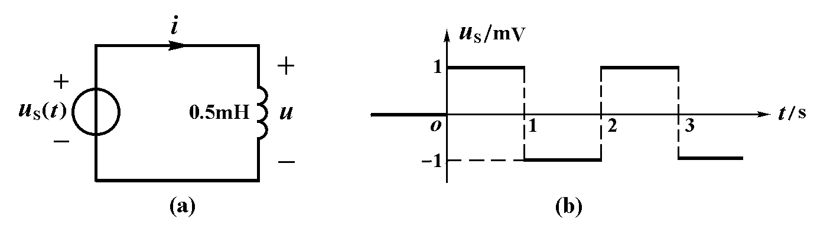
例 电路如图（a）所示，电感电压波形如图所示，试求电感电流i(t),并画波形图。

Slide 26
解：根据图(b)波形，按照时间分段来进行积分运算
1.当t<0时，u(t)=0，根据电感的VCR积分关系可以得到
2.当0<t<1s时，u(t)=1mV，根据电感的VCR积分关系可以得到

Slide 27
3.当1s<t<2s时，u(t)=-1mV，可以得到
4.当2s<t<3s时，u(t)=1mV，可以得到
5.当3s<t<4s时，u(t)=-1mV，可以得到

Slide 28
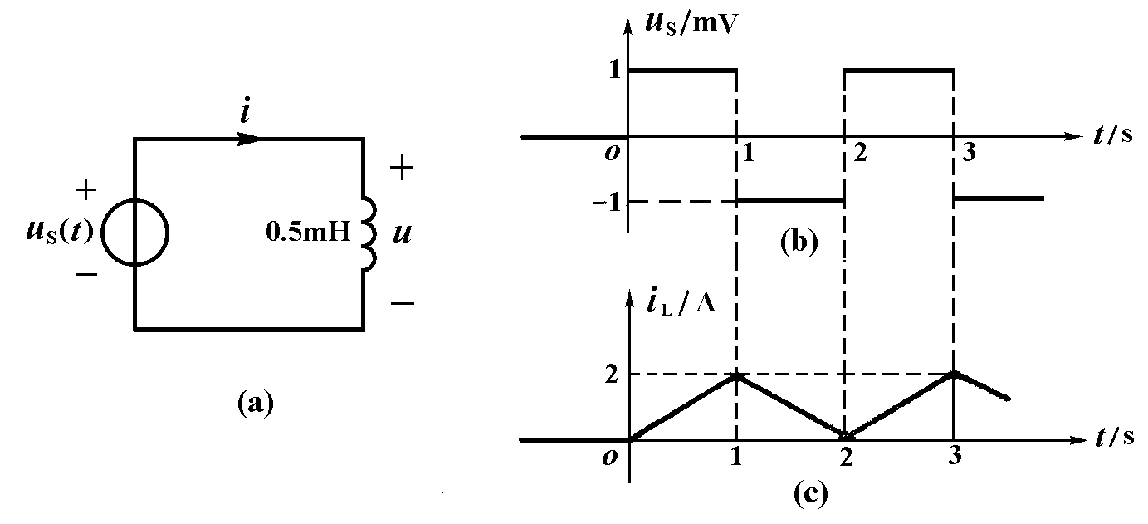
根据以上计算结果，可以画出电感电流的波形如图7 (c)所示，由此可见任意时刻电感电流的数值与此时刻以前的电感电压均有关系。

Slide 29
电感电流的连续性
从电感电压、电流的积分关系式可以看出,电感电压在闭区间[t₁,t₂]有界时，电感电流在开区间(t₁,t₂)内是连续的。

Slide 30
也就是说，当电感电压有界时，电感电流不能跃变，只能连续变化，即存在以下关系
对于初始时刻t=0来说，上式表示为
利用电感电流的连续性，可以确定电路中开关发生作用后一瞬间的电感电流值。

Slide 31
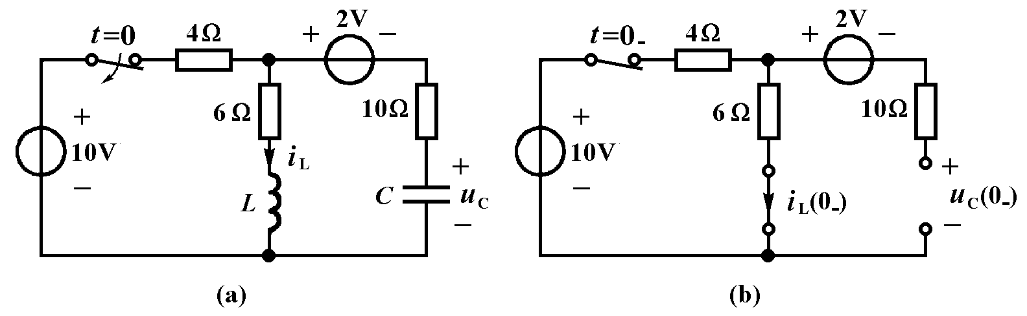
例 图所示电路的开关闭合已久，求开关在t=0断开时电容电压和电感电流的初始值u_{C}(0₊)和i_{L}(0₊)。

Slide 32
解：由于各电压电流均为不随时间变化的恒定值，电感相
当于短路；电容相当于开路，如图(b)所示。 此时
当开关断开时，电感电流不能跃变；电容电压不能跃变。

Slide 33
3. 电感的功率和储能
u、 i 取关联参考方向
功率
当电流增大，i>0，d i/d t>0，则u>0，ψ↑， p>0, 电感吸收功率。
当电流减小，i>0，d i/d t<0，则u<0，ψ↓，p<0, 电感发出功率。
表明
电感能在一段时间内吸收外部供给的能量转化为磁场能量储存起来，在另一段时间内又把能量释放回电路，因此电感元件是无源元件、是储能元件，它本身不消耗能量。

Slide 34
电感的储能
从t₀到 t 电感储能的变化量：
表明
（1）电感的储能只与当时的电流值有关，电感
电流不能跃变，反映了储能不能跃变；
（2）电感储存的能量一定大于或等于零。

Slide 35
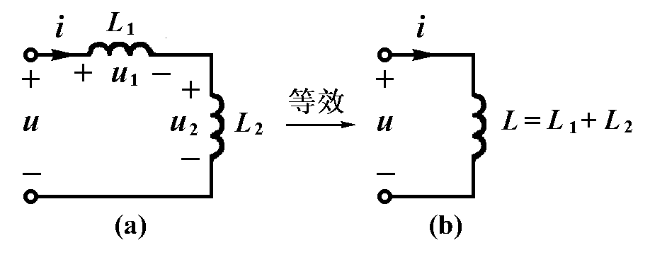
4、电感的串联和并联
1. 两个线性电感串联单口网络，就其端口特性而言，等效于一个线性电感，其等效电感的计算公式推导如下：
图7－18
列出图7－18(a)的KVL方程，代入电感的电压电流关系，得到端口电压电流关系
其中

Slide 36
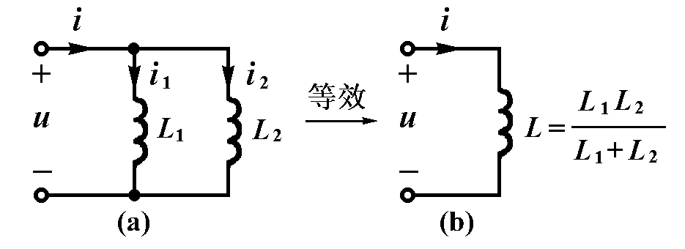
2. 两个线性电感并联单口网络，就其端口特性而言，等效于一个线性电感，其等效电感的计算公式推导如下：
图7－19
列出图7－19(a)单口网络的KCL方程，代入电感的电压电流关系，得到端口的电压电流关系
其中
由此求得

Slide 38
电容元件与电感元件的比较：
电容 C
电感 L
电压 u
电荷 q
电流 i
磁链 ψ
变量
关系式
(1) 元件方程的形式是相似的；
结论
(2) 若把 u-i，q-ψ ，C-L， i-u互换,可由电容元件的方程得到电感元件的方程；
(3) C 和 L称为对偶元件, Ψ 、q等称为对偶元素。
* 显然，R、G也是一对对偶元素:
U=RI ⇔ I=GU
I=U/R ⇔ U=I/G

Slide 39
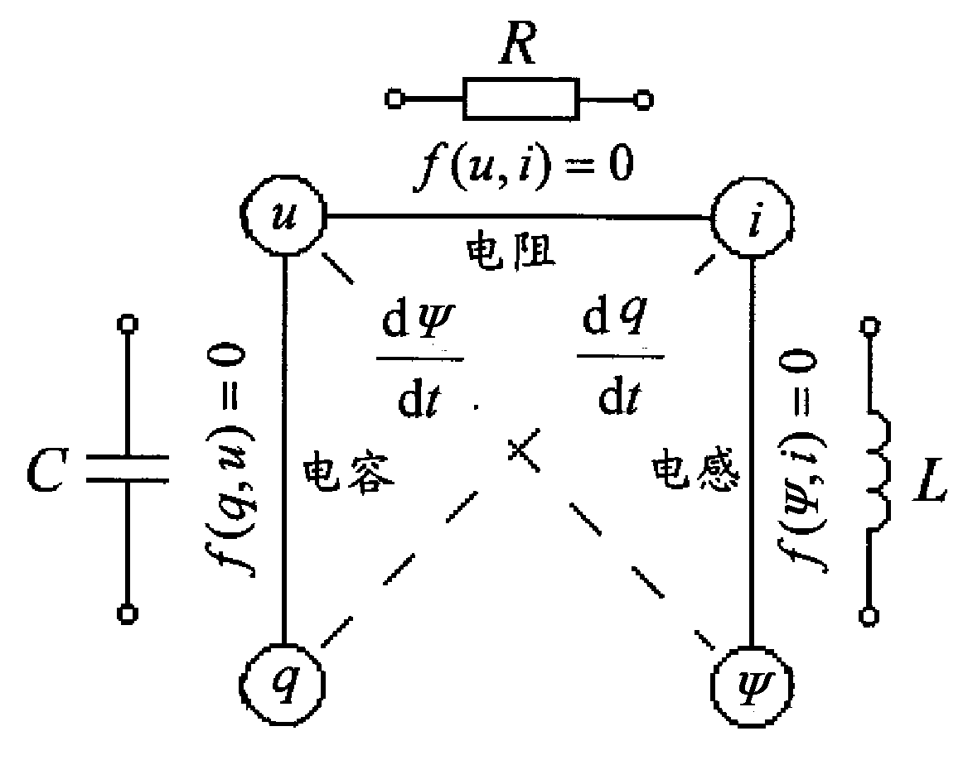
二端电阻，二端电容和二端电感是三种最基本的电路元件。它们是用两个电路变量之间的关系来定义的。这些关系从下图可以清楚看到。在四个基本变量间定义的另外两个关系是
四个基本电路变量之间的关系

